Slide 1
LÉGITÁRSASÁGI ÜZEMIRÁNYÍTÁS RENDSZEREI
Berényi-Gábor Ágota
Dr. Gonda Zsuzsanna

Slide 2
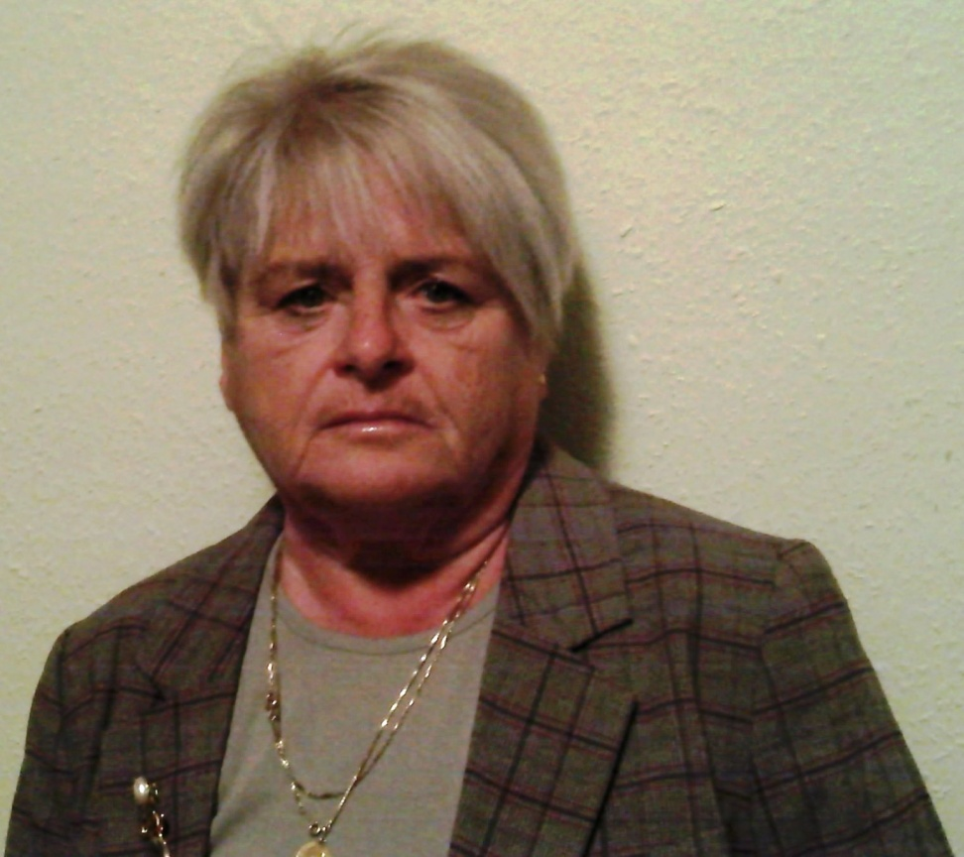
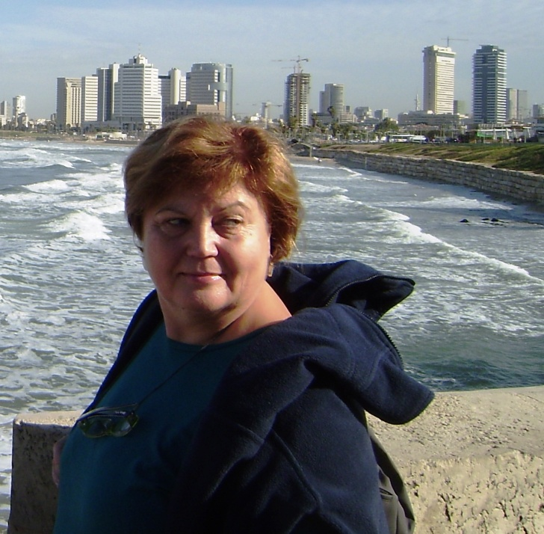
Berényi-Gábor Ágota –e-mail: agnesbereny@gmail.com Dr. Gonda Zsuzsanna – e-mail: gondazsuzsanna@yahoo.com

Slide 3
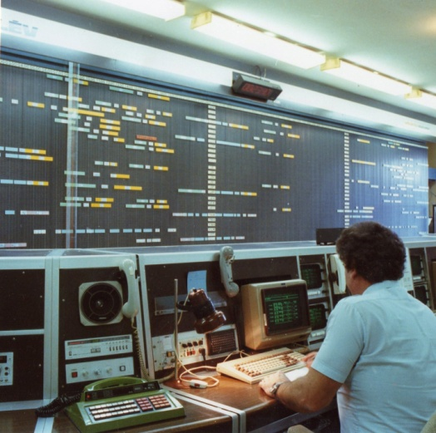
TÉMAKÖRÖK
Mi a légitársasági üzemirányítás ?
Operatív üzemirányítás rendszerei
Navigációs útvonaltervezés rendszerei
Hajózó személyzet tervezés és – vezénylés rendszerei

Slide 4
MALÉV INFORMATIKAI FEJLESZTÉS FŐ MÉRFÖLDKÖVEI érintett rendszerek
1954-1975 – hang, lyukszalag telex-
1975 – Utas-helyfoglalási rendszer bevezetése (SITA Gabriel rendszer világelsőként)
1978 - Utas-kezelési és járatindítási rendszer bevezetése (DCS Raycheck. 1. generáció)
1981- Járatinformációs és utas-tájékoztatási rendszer – Rayfids (1. generáció) bevezetése
1982- Útvonal-tervezés, navigáció automatizálása, SITA Flight Planning rendszer bevezetése
1982-83 Müszaki karbantartási és anyag-gazdálkodási rendszer -SAGIL kifejlesztése és bevezetése
1983- Légi áru fuvarozási rendszer bevezetése (SITA Cargo rendszer világelsőként)

Slide 5
MALÉV INFORMATIKAI FEJLESZTÉS FŐ MÉRFÖLDKÖVEI érintett rendszerek
1985 – 2 terminálos repülőtéri üzem biztosítása : SDCS, FIDS 2. generációk bevezetése, operatív üzem irányítás automatizálása elindul
1990- fajlagos előnyszámítás, optimalizálás 1. generáció, IATA Yield Management rendszer elindul
1992 - hajózó személyzet tervezés és vezénylés automatizálása, SITA Crew management bevezetése
1999- üzemirányítás rendszerek (ops, crew) migrációja a Lufthansa Systems Netline termékcsaládra
2005 - magyar termék Cargo bevezetés
2009- MALÉV utas rendszerek migrációja AMADEUS Altéa platformra

Slide 6
MI A LÉGITÁRSASÁGI ÜZEMIRÁNYÍTÁS ?
A légitársaság erőforrásainak (repülőgépek, személyzet) biztosítása a menetrend teljesítése érdekében az utolsó 24-72 órás idősávban az aktuális időjárási és más repülést befolyásoló feltételek korlátai között (és ellenére)
NEM keverendő a repülésirányítással !
Operations Control/OCC szervezeti és funkcionális tagolódás:
Adott repülőtéren folyó földi kiszolgálás koordinálása = Terminal Control vagy Station Control
Teljes útvonalhálózat felügyelete = Movement Control
Navigációs szolgálat = Flight Planning/Dispatch
Hajózó személyzet vezénylés = Crew Panning/Dispatch
Műszaki diszpécser szolgálat = Technical Dispatch

Slide 7
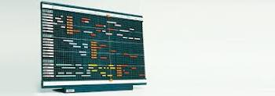
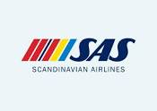
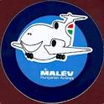
OPERATÍV ÜZEMIRÁNYÍTÁS RENDSZEREI
MALÉV manuális előzmény: Efficienta tábla
automatizálás eredménye 1987 : OPERA/TOSCA - SITA Operation Control rendszer bevezetése (osztott szolgáltatás londoni IBM mainframe-en)
Migráció Lufthansa Systems Netline rendszerére 1999-
(kliens szerver)

Slide 8
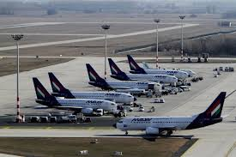
OPERATÍV ÜZEMIRÁNYÍTÁS RENDSZEREI
6 gépnél nagyobb flotta esetében jól optimalizál
A rendszer fő feladatai:
menetrendszerkesztés és -aktualizálás
menetrend végrehatásának tervezése és a végrehajtás ellenőrzése
statisztikai jelentések, elemzések készítése

Slide 9
OPERATÍV ÜZEMIRÁNYÍTÁS RENDSZEREI
Menetrend szerkesztése
a szükséges elemzések, alternatívák kidolgozása, megvalósíthatóság ellenőrzése
Menetrend végrehajtása
a hét napjaira végrehajtási terv készítése
3 napos terv készítése
napi program végrehajtásának követése
Interface-ek:
menetrend változásokkal kapcsolatos kimenő üzenetek generálása
menetrend változások követése
bejövő üzenetek feldolgozása
repülőgép mozgások (le- és felszállások) követése

Slide 10
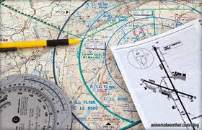
NAVIGÁCIÓS ÚTVONALTERVEZÉS RENDSZEREI
Repülési útvonal, navigációs tervező rendszer
Két szolgáltató létezett a piacon : a SITA és a Jeppesen rendszer
MALÉV először a SITA rendszerét használta, később áttért a Jeppesen rendszer használatára

Slide 11
NAVIGÁCIÓS ÚTVONALTERVEZÉS RENDSZEREI
Globális adatállomány a repülőterekre és a repülőgépek műszaki adataira vonatkozóan
szezonális menetrend tervezésénél és engedélyezéshez általános, statisztikai adatok használata
napi járatok előkészítésnél aktuális adatok használata: időjárás, repülőgép terhelése, üzemanyag mennyiségének, légtér- és repülőtérre vonatkozó korlátozások figyelembe vétele

Slide 12
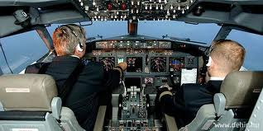
NAVIGÁCIÓS ÚTVONALTERVEZÉS RENDSZEREI
Flight Briefing: személyzetek járatra való felkészülése, a dokumentációt a rendszer automatikusan elkészíti:
időjárásadatok
korlátozások az útvonalon
repülési terv, üzemanyag
a kapitány joga és felelőssége jóváhagyni az elkészített útvonaltervet, vagy belátása szerint kérhet abban módosítást
járat teljesítésének követése
leszállás és felszállás adatai
az útvonal teljesítése közbeni információk gyűjtése (FlightWatch)
üzemanyag ellenőrzése
útvonal eltérés figyelése
ACARS technológia : digitális föld-levegő kommunikáció

Slide 13
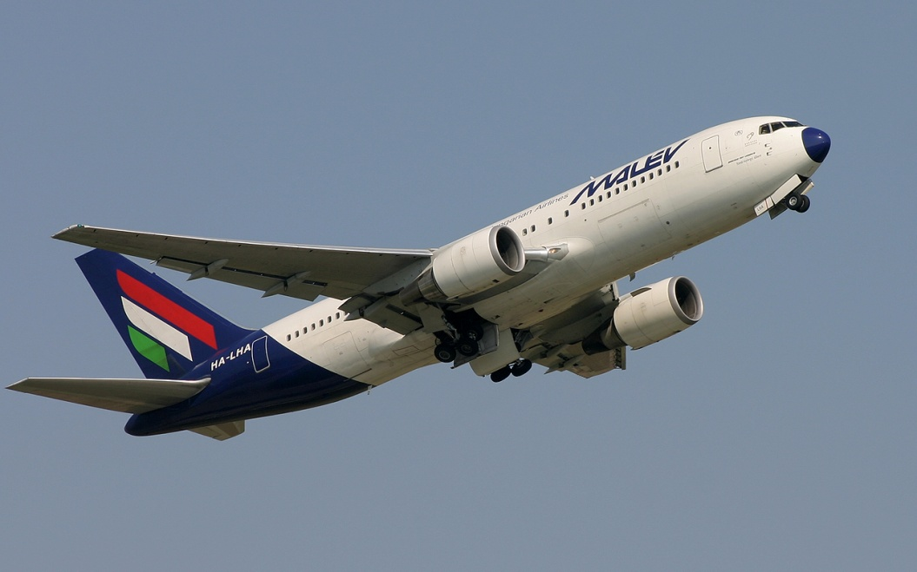
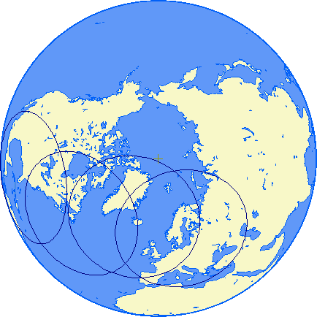
Hosszú távú Boeing 767 repülés csak automatizált háttérrel valósulhatott meg !
New York - JFK, Newark, Toronto, Cleveland, Bangkok, japán és Karib célállomások
ETOPS (2 hajtóműves) repülés

Slide 14
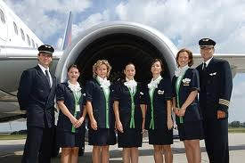
HAJÓZÓ SZEMÉLYZET TERVEZÉS ÉS – VEZÉNYLÉS RENDSZEREI
A pilóta – és légi utaskísérő személyzetek repülési és más kötelező feladatainak optimális beosztása, követése, aktualizálása, elemzése (100 fő felett)
2 matematikai modell és módszertan vált be :
Assigned lines : a rendszer névre szóló havi tervet készít
Selective bidding : a rendszer név nélkül tervez és a hajózók senioritási sorrendben teljes fix havi programot választanak
Rendkívül nehéz a szabályok algoritmizálása
Nagy kihívás a szakszervezetekkel való megállapodás

Slide 15
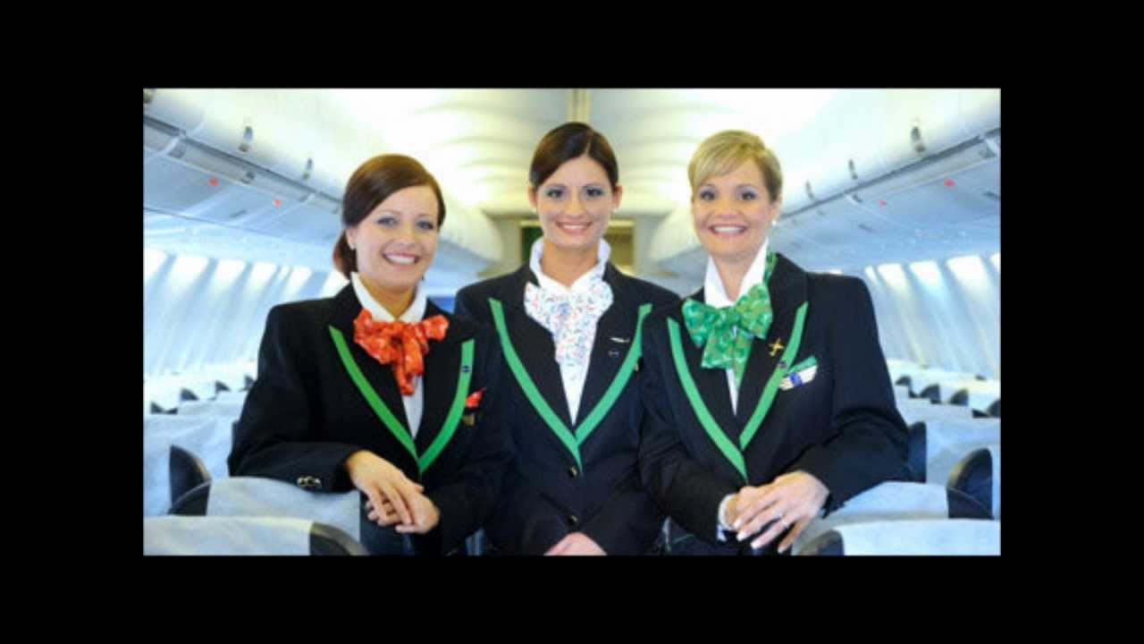
HAJÓZÓ SZEMÉLYZET TERVEZÉS ÉS – VEZÉNYLÉS RENDSZEREI
A MALÉV 1992-ben választotta ki a SITA osztott (londoni IBM mainframe) SBS Crew Management rendszerét, amelyet másodszori nekifutásra bevezetett
Hajózó- és légi utaskísérő havi tervezésre használták igen hatékonyan
A napi tervezést későbbiekben technikailag bevezették, de kisebb hatásfokkal működött a gyakori típuscserék miatt
A szakszervezetek és a hajózó állomány igen kooperatív volt a hatalmas változások ellenére
1999-ben a MALÉV új tendert írt ki korszerűbben integrált operations és crew megoldásra, amelyet a Lufthansa Systems Netline megoldása nyerte
A Netline Crew bevezetésére végül 2002-től került sor

